Slide 1

Український балет

Slide 2


Історія українського балету
Український балет - це виразна національна характеристика танцювального мистецтва, що має свої корені в народних танцях та звичаях. Перші згадки про український балет датуються XVIII століттям, коли було створено перші балетні трупи, які виконували народні танці та інші хореографічні вистави.У XX столітті український балет розвивався на багатьох рівнях, зокрема, відбувалися постановки класичних балетів за зразками європейського мистецтва. Українські танці були також популярними серед митців та глядачів, що призвело до створення багатьох професійних танцювальних колективів.Сьогодні український балет продовжує розвиватися та привертати увагу глядачів з усього світу. Національні та сучасні танці поєднуються в нових постановках, що дає можливість створювати унікальні та незабутні вистави.

Slide 3
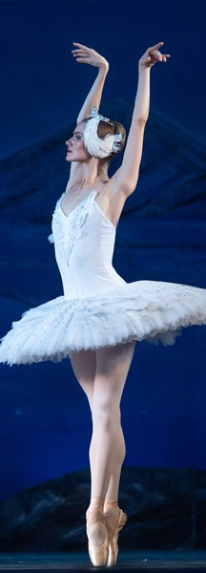
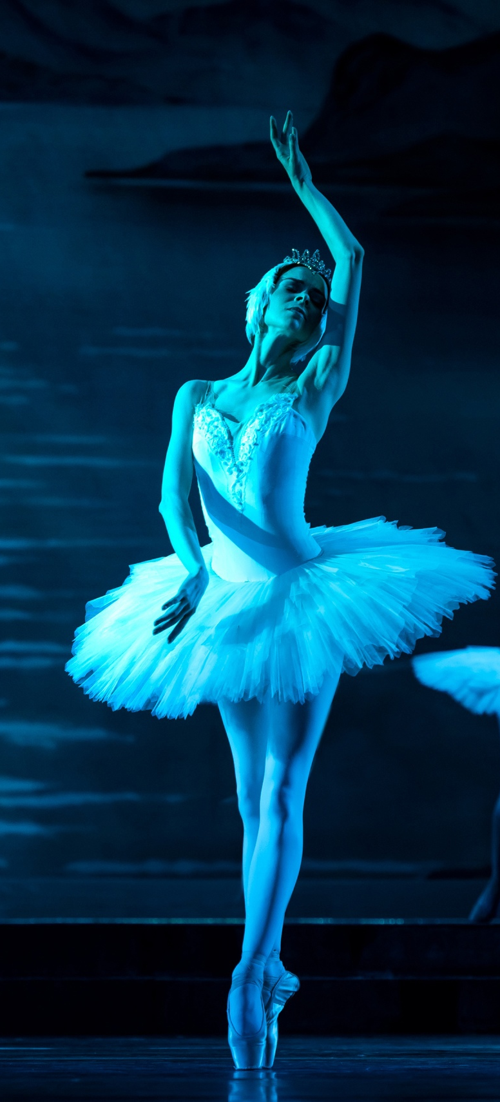
Найвідоміші українські балети
«Життя за царя» Петра Чайковського
«Лебедине озеро» Петра Чайковського
«Шехеразада» Миколи Лисенка
«Гопак» Миколи Лисенка
«Ромео і Джульєтта» Сергія Прокоф'єва
«Лісова пісня» Миколи Лисенка
«Кармен-Сюїта» Родіона Щедрина

Slide 4
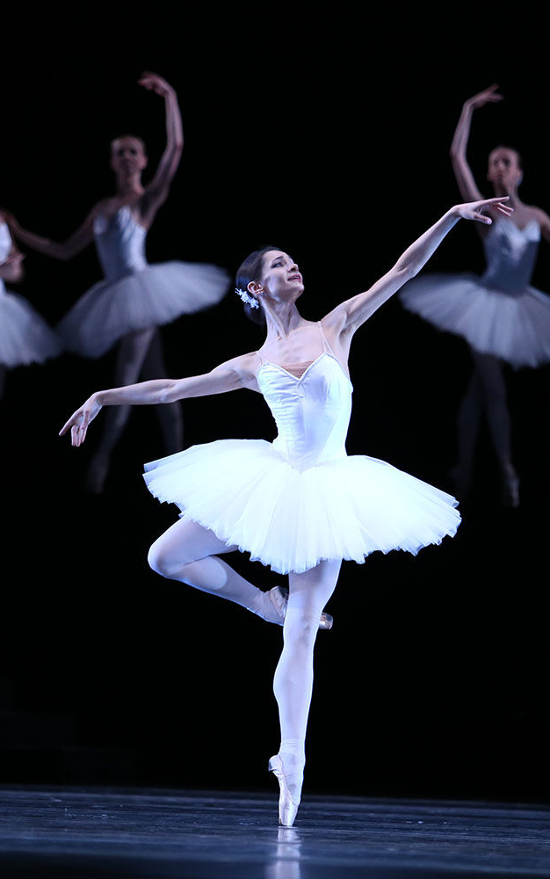
Техніка українського балету
Український балет - це комплексний танцювальний жанр, що об'єднує в собі техніку класичного балету з елементами української народної танцювальної культури. Основна мета техніки українського балету - передати виразність і емоційність української культури через танець.
Ваговий центр рухається вище, ніж у класичного балету, щоб передати енергію та динаміку українських танців.
Характерні рухи, такі як гопак, гречка, гуцулка, петриківський танець тощо, виконуються з використанням ноги, стегна та стопи, щоб передати емоції та настрій української культури.
Рухи українського балету часто виконуються у групах, що дозволяє передати колективність та спільну мету українського народу.

Slide 5

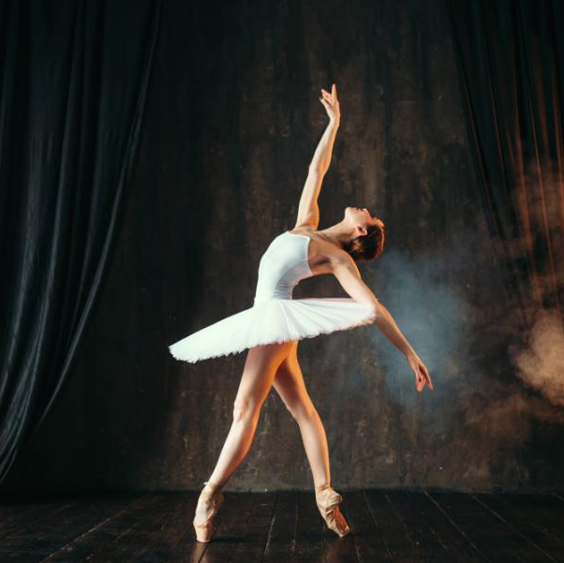
Відомі українські балетні трупи
Київський національний академічний театр опери та балету імені Тараса Шевченка
Заснований у 1867 році, театр є одним з найстаріших у світі. Він відомий своїми високоякісними виставами, включаючи "Лебедине озеро", "Жизель" та "Спляча красуня".
Національний академічний український драматичний театр імені Івана Франка
Театр заснований у 1944 році і є одним з найбільш відомих в Україні. Він відомий своїми високоякісними виставами, включаючи "Життя за царя", "Макбет" та "Ромео і Джульєтта".
Національний академічний театр опери та балету імені Марії ЗаньковецькоїЗаснований у 1926 році, театр відомий своїми високоякісними виставами балету, включаючи "Дон Кіхот", "Лускунчик" та "Ромео і Джульєтта".

Slide 6

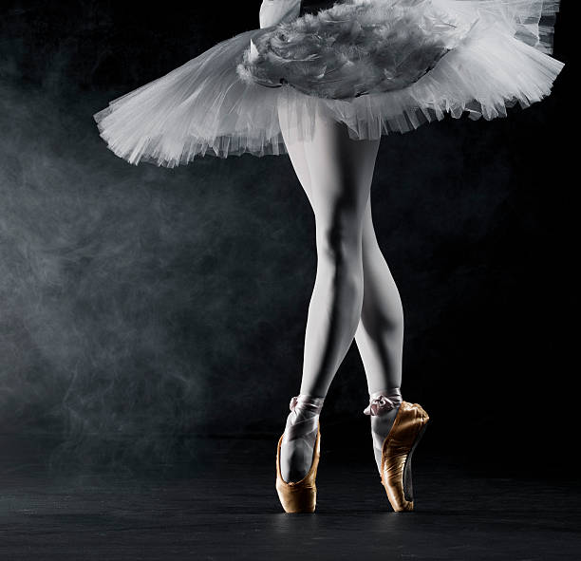
Вплив українського балету на світову культуру
Український балет має значний вплив на світову культуру, який важко переоцінити. Багато танцюристів, хореографів та композиторів з інших країн були надихнені українською культурою та традиціями.
Український балет вперше з'явився в 19 столітті, і з того часу він став невід'ємною частиною світової культури.
Одним з найвідоміших українських балетів є "Лебедине озеро", який став класикою світового балету.
Український балет відомий своїми традиційними костюмами, музикою та танцями, які відображають національну культуру та історію України.

Slide 7

Дякую за увагу!

